Slide 1
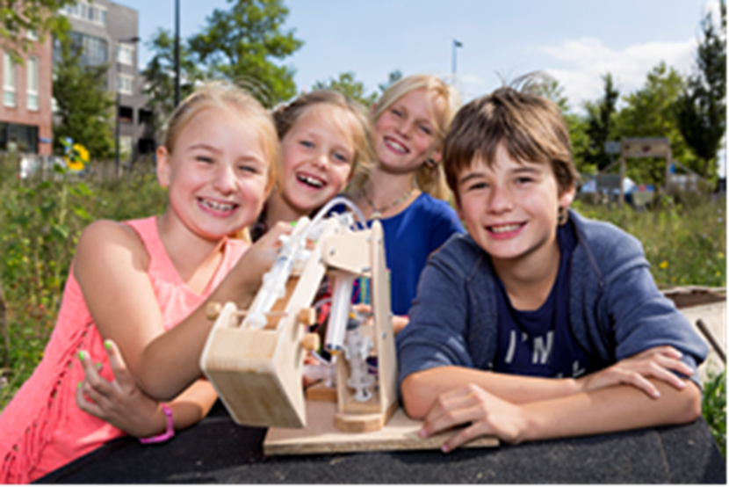

Slide 2
Talenten in de kijker
Kleuteronderwijs - Beleid
De Krinkelrups – Zwijndrecht
http://www.dekrinkelrups.be/

